Slide 1


ESCUELA PRIMARIA HERMINIO GONZALEZ ROBLES
SECUENCIA DE ACTIVIDADES PARA FORTALECER LOS APRENDIZAJES EN CASA
QUINTO GRADO GRUPO: “A”
ELABORO: PROFESOR EDWIN BRITO VELASCO

Slide 2

PRESENTACIÓN: ESTAMOS CONVENCIDOS QUE EL PROPICIAR UNA EDUCACIÓN DONDE TODOS SE INVOLUCREN CON RESPONSABILIDAD, COMPROMISO, DETERMINACIÓN Y ENTUSIASMO NOS LLEVARÁ A RECUPERAR LOS TIEMPOS NO APROVECHADOS EN EL AULA POR LA CONTINGENCIA DE SALUD (POR NO ASISTIR A LA ESCUELA), PARA SITUARNOS EL DÍA DE MAÑANA EN CONTEXTOS INTERNACIONALES QUE NOS PERMITAN PARTICIPAR CON SEGURIDAD INMINENTE ANTE LA GLOBALIZACIÓN MUNDIAL.

Slide 3
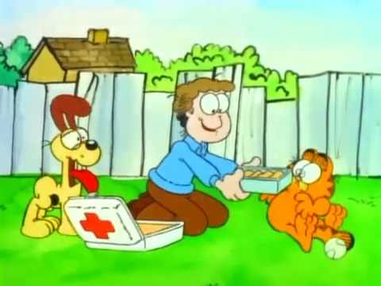
ORIENTACIONES GENERALES: LA SECUENCIA DE ACTIVIDADES PRESENTA TEMÁTICAS ORGANIZADAS DEL PLAN Y PROGRAMAS DE ESTUDIO 2009, ENFATIZANDO MÁS EN LAS ASIGNATURAS DE: ESPAÑOL, MATEMÁTICAS Y CIENCIAS NATURALES.
ES TRASCENDENTE QUE EL PADRE DE FAMILIA TOME EN CUENTA LA IMPORTANCIA QUE TIENE SU PARTICIPACIÓN ACTIVA EN LAS ACTIVIDADES SUGERIDAS TODOS LOS DÍAS, ESTO PERMITIRÁ FORTALECER EN LOS NIÑOS ALGUNAS COMPETENCIAS TALES COMO: ANALIZAR, REDACTAR, SINTETIZAR, LEER, ESCRIBIR ENTRE OTRASSE SUGIERE ABORDARLAS TODOS LOS DÍAS, (MIENTRAS EL NIÑO NO ASISTA A LA ESCUELA), POR LO ANTERIOR SE PRESENTAN DE MANERA SENCILLA Y CONTINUA.
TAMBIÉN ENCONTRARÁN EN ELLA LOS MATERIALES INDISPENSABLES PARA LA ELABORACIÓN DE LAS TAREAS. TODOS SUS TRABAJOS DEBERÁN PRESENTARLOS A SU MAESTRO AL REGRESO A SU ESCUELA

Slide 4


Slide 5

DESARROLLO DE LAS ACCIONES
El acróstico es una composición poética cuya principal característica es que las letras iniciales, medias o finales de cada verso forman, escribiéndolas de manera vertical, una palabra o frase. Ejemplo: Sabor dulce y candente Oleadas de tierra caliente Luminosa se incandescentes.
Invite a su hijo(a) que elabore un acróstico con las letras de su nombre.
Cuide la ortografía y el uso de las mayúsculas.

Slide 6
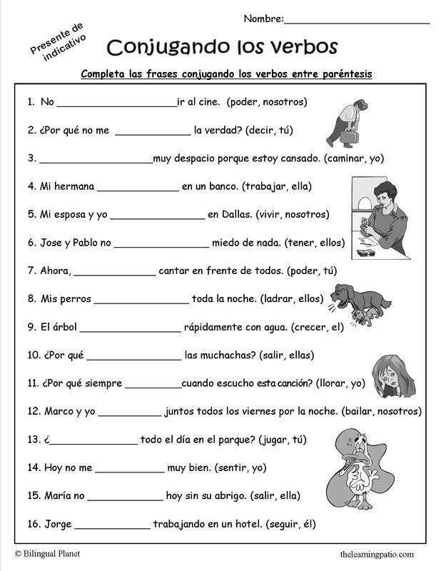
DESARROLLO DE LAS ACCIONES
LAS CONJUNCIONES SIRVEN PARA RELACIONAR PALABRAS O ELEMENTOS DE LA MISMA CLASE: VERBOS CON VERBOS, ADJETIVOS CON ADJETIVOS, SUSTANTIVOS CON SUSTANTIVOS ASÍ COMO ORACIONES. LA CONJUNCIÓN “Y” SIRVE PARA UNIR LOS ELEMENTOS Y LA CONJUNCIÓN “O” PARA SEPARARLOS.
LOCALICE EN DIFERENTES PORTADORES DE TEXTO, PÁRRAFOS DONDE APAREZCAN LAS CONJUNCIONES “Y”, “O”, TRANSCRÍBALO EN SU CUADERNO. (7 ENUNCIADOS DONDE SE USE LA CONJUNCIÓN “Y” Y 7 ENUNCIADOS CON LA CONJUNCIÓN “O”) .
AL TERMINO DE CADA ENUNCIADO ESCRIBA QUE TIPO DE PALABRAS UNE O SEPARA

Slide 7
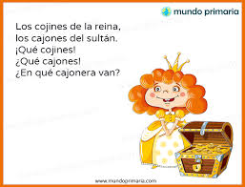
DESARROLLO DE LAS ACCIONES
En casa lean los siguientes trabalenguas, para conocer quien es capaz de hacerlo más rápido y sin equivocarse. Ejerciten la lectura de los trabalenguas cuantas veces sea necesario hasta lograr dominarlos.
El que poco coco come, poco coco compra; el que poca capa se tapa, poca capa se compra. Como yo poco coco como, poco coco compro, y como poca capa me tapo, poca capa me compro.
El cielo de Parangaricutirimicuaro se quiere desparangaricutirimicuarizar el desparangaricutirimicuador que lo desparangaricutirimicuarizare buen desparangaricutirimicuador será.
Me han dicho que tú has dicho un dicho que yo he dicho. Ese dicho está mal dicho, pues si yo lo hubiera dicho, estaría mejor dicho que el dicho que a mí me han dicho que tú has dicho que yo he dicho.

Slide 8
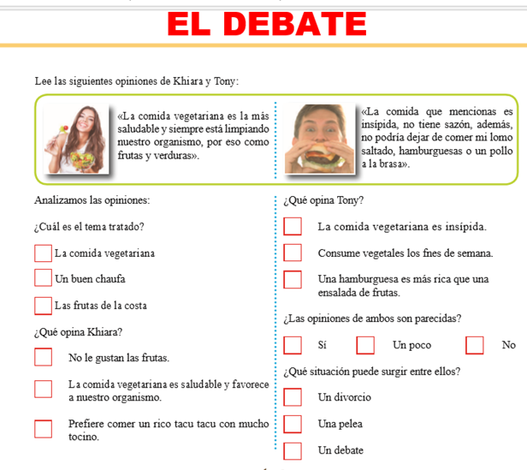
DESARROLLO DE LAS ACCIONES
El debate Es la discusión de un tema de interés en el cual se exponen diferentes puntos de vista, es decir, cuando dos o más personas expresan opiniones opuestas en relación con un mismo tema. En un debate se debe tener presente lo siguiente:
1. Debe haber un tema de interés común para los exponentes. 2. Las opiniones de los exponentes deben tener un sustento. 3. Al final, se debe llegar a una conclusión.

Slide 9
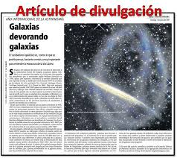
DESARROLLO DE LAS ACCIONES
Un artículo de divulgación es un escrito generalmente breve, que puede explicar hechos, ideas, conceptos, ideas y descubrimientos vinculados al quehacer científico y tecnológico, el cual está destinado a un tipo de público más general y no especializado en la temática que aborda, aunque sí interesado y que se difundirá en los medios de comunicación escritos a través de un lenguaje bastante común y asequible para el lector medio.
Abriré debate sobre el tema a través de las siguientes preguntas:
¿Cómo está armado un artículo de divulgación?
¿Has leído alguno?
¿sobre qué tema?
¿Dónde has encontrado este tipo de artículos?

Slide 10
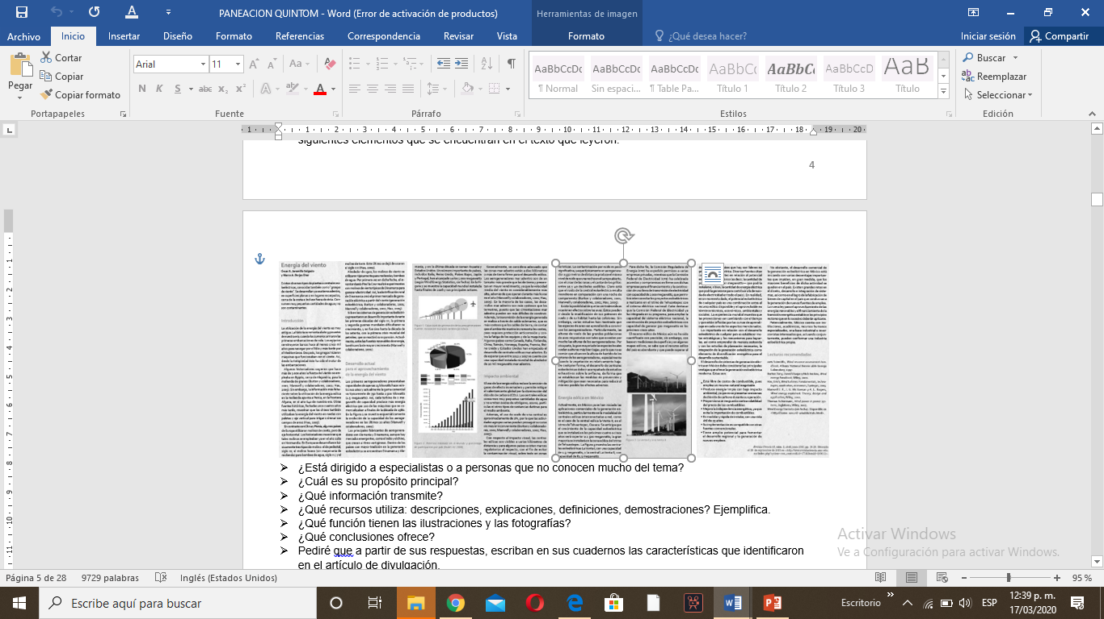
DESARROLLO DE LAS ACCIONES
lean el siguiente artículo de divulgación pág 116 a 119, indicaré que reflexionen y comenten acerca de los siguientes elementos que se encuentran en el texto que leyeron
¿Está dirigido a especialistas o a personas que no conocen mucho del tema?
¿Cuál es su propósito principal?
¿Qué información transmite?
¿Qué recursos utiliza: descripciones, explicaciones, definiciones, demostraciones? Ejemplifica.
¿Qué función tienen las ilustraciones y las fotografías?
¿Qué conclusiones ofrece?
Pediré que a partir de sus respuestas, escriban en sus cuadernos las características que identificaron en el artículo de divulgación.

Slide 11
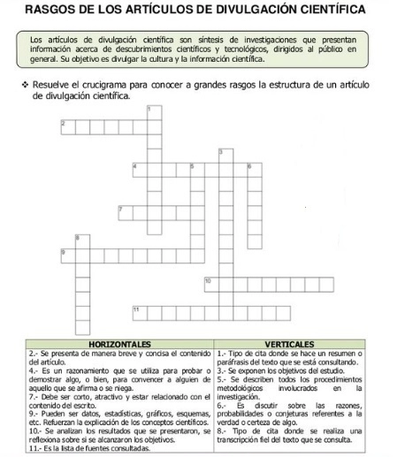
DESARROLLO DE LAS ACCIONES
Explicaré que la estructura de los artículos de divulgación, a grandes rasgos, es la siguiente:
Título. Debe ser corto, atractivo y estar relacionado con el contenido del escrito.
Nombre de los autores. Resumen. Se presenta de manera breve y concisa el contenido del artículo.
Introducción. Se exponen los objetivos del estudio. Tiene que ser clara y original.
Materiales y métodos. Se describen todos los procedimientos metodológicos involucrados en la investigación y los recursos con los que se contó.
Resultados. Presentación de los resultados de la investigación; pueden ser datos, estadísticas gráficas, esquemas, mapas y fotos que refuercen la explicación de los conceptos científicos. Deben estar expresados con un lenguaje claro y congruente.
Discusión. Se analizan los resultados que se presentaron, se reflexiona sobre si se alcanzaron los objetivos y si se respondió a la pregunta de la investigación.
Referencias. Es la lista de las fuentes consultadas.

Slide 12
DESARROLLO DE LAS ACCIONES
Pediré que reúnan diversas fuentes en las que puedan encontrar artículos de divulgación: libros, revistas, artículos, periódicos, revistas e internet.
Indicaré que analicen los artículos de divulgación y respondan:
¿De qué temas tratan los artículos?
¿Qué datos reflejan los artículos?
¿Es importante que las personas estén enteradas acerca de los temas tratadas en los artículos?
Pediré que completen la tabla con la información recopilada en la actividad de surgimiento.
Fuente de consulta | Título del artículo | Tema del artículo

Slide 13
DESARROLLO DE LAS ACCIONES
Múltiplos del Sistema Internacional para metro (m)
Submúltiplos |  |  |  | Múltiplos
Valor | Símbolo | Nombre |  | Valor | Símbolo |  | Nombre
10⁻¹ m | dm | decímetro |  | 10¹ m | dam |  | decámetro
10⁻² m | cm | centímetro |  | 10² m | hm |  | hectómetro
10⁻³ m | mm | milímetro |  | 10³ m |  | km | kilómetro
10⁻⁶ m | µm | micrómetro
 |  |  |  | 10⁶ m |  | Mm | megámetro
10⁻⁹ m | nm | nanómetro |  | 10⁹ m |  | Gm | gigametro
10⁻¹² m | pm | picómetro |  | 10¹² m |  | Tm | terámetro
10⁻¹⁵ m | fm | femtómetro |  | 10¹⁵ m |  | Pm | petámetro
10⁻¹⁸ m | am | attómetro |  | 10¹⁸ m |  | Em | hexámetro
10⁻²¹ m | zm | zeptómetro |  | 10²¹ m |  | Zm | zettámetro
10⁻²⁴ m | ym | yoctómetro |  | 10²⁴ m |  | Ym | yottámetro
Los prefijos más comunes aparecen resaltados
el metro (símbolo m) es la unidad principal de longitud del Sistema Internacional de Unidades. Un metro es la distancia que recorre la luz en el vacío durante un intervalo de 1/299 792 458 de segundo.
¿Cuántos m2 hay en hectómetro cuadrado (hm2)?
¿Cuántos m2 hay en un kilómetro cuadrado (km2)?
¿Cuántos m2 hay en un decámetro cuadrado (dam2)?
¿Cuántos dam2 hay en un hectómetro cuadrado (hm2)?
¿Cuántos hm2 hay en un kilómetro cuadrado (km2)?
0,000 000 000 000 000 000 000 001 Ym 0,000 000 000 000 000 000 001 Zm 0,000 000 000 000 000 001 Em 0,000 000 000 000 001 Pm 0,000 000 000 001 Tm 0,000 000 001 Gm 0,000 001 Mm 0,0001 Mam 0,001 km (antiguamente Km) 0,01 hm (antiguamente Hm) 0,1 dam (antiguamente Dm) | 10 dm 100 cm 1 000 mm 1 000 000 μm 1 000 000 000 nm 10 000 000 000 Å 1 000 000 000 000 pm 1 000 000 000 000 000 fm 1 000 000 000 000 000 000 am 1 000 000 000 000 000 000 000 zm 1 000 000 000 000 000 000 000 000ym

Slide 14
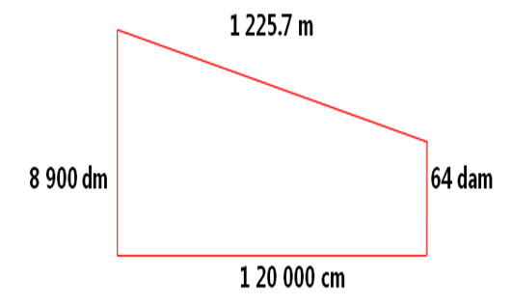
DESARROLLO DE LAS ACCIONES
¿Cuánto fertilizante debe utilizarse?
Suponiendo que las condiciones no cambien. ¿Cuál será el rendimiento?
Se tiene un campo cuadrado de 804.5 m de lado con siembra de maíz.
¿Cuánto fertilizante debe utilizarse?
Si se cuenta con 210 kg de fertilizante. ¿Cuántas hectáreas pueden fertilizarse?
Tenemos un campo de tomate con la siguiente forma y medidas y se sabe que produce 2 600 t por ha sin usar fertilizante.
¿Cuál será el rendimiento del campo?

Slide 15
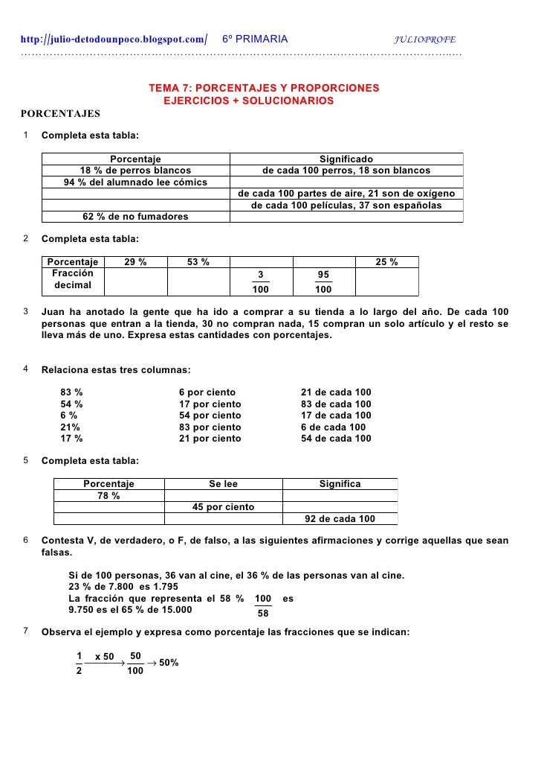
DESARROLLO DE LAS ACCIONES
En esta asignatura es importante que sus hijos reúnan, se familiaricen e introduzcan al uso cotidiano el concepto de porcentaje.
Solicite a su hijo que se prepare y tenga a la mano su cuaderno de matemáticas o bien de cuadrícula, lápiz y borrador.
Ahora pregúntele a su hijo si sabe qué significa y cómo se lee el signo %. Coméntenlo y platíquele que *en matemáticas, un porcentaje es una forma de expresar un número como una fracción de 100 (por ciento, que significa “de cada 100”). Es a menudo denotado utilizando el signo porcentaje %. Por ejemplo: "treinta y dos por ciento" se representa mediante 32 % y significa treinta y dos de cada cien

Slide 16
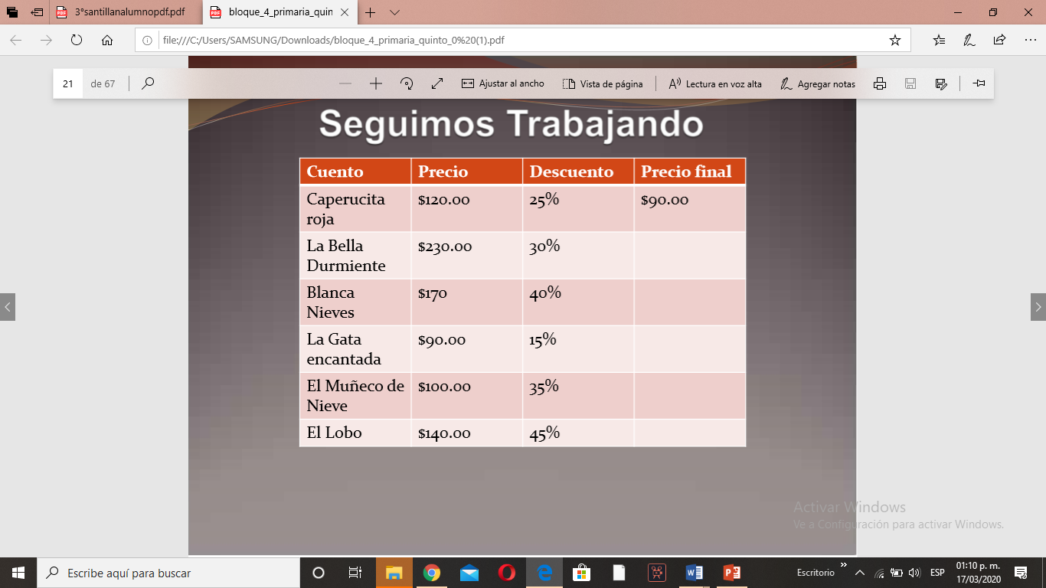
DESARROLLO DE LAS ACCIONES
Por ejemplo si compro un libro que cuesta $300.00 y le descuentan el 50% significa que por cada $100.00 sólo voy a pagar $50.00, por lo que el total de mi compra va a ser de sólo $150.00.
A la librería a la fui había varios cuentos con descuento, me interesa comprar varios, ayúdame a saber cuánto pagaría por cada uno completando la siguiente tabla
Hagan tablas con diferentes cantidades, como ejercicio de apoyo.
Verifiquen sus resultados con la calculadora.

Slide 17
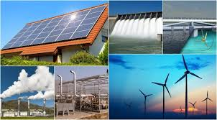
DESARROLLO DE LAS ACCIONES
Las fuentes de energía
Solicite a su hijo (a) busque en diferentes materiales de consulta la respuesta a las siguientes preguntas: 1. El Sol, la madera, el gas son ejemplos del tipo de fuentes de energía que están a nuestro alcance, ¿qué otras conoces? 2. ¿Cuáles de esas fuentes de energía provienen de recursos naturales no renovables? 3. ¿Qué fuentes de energía son menos contaminantes? Comparta en familia sus respuestas y platiquen acerca del tema para identificar las fuentes de energía en su casa

Slide 18
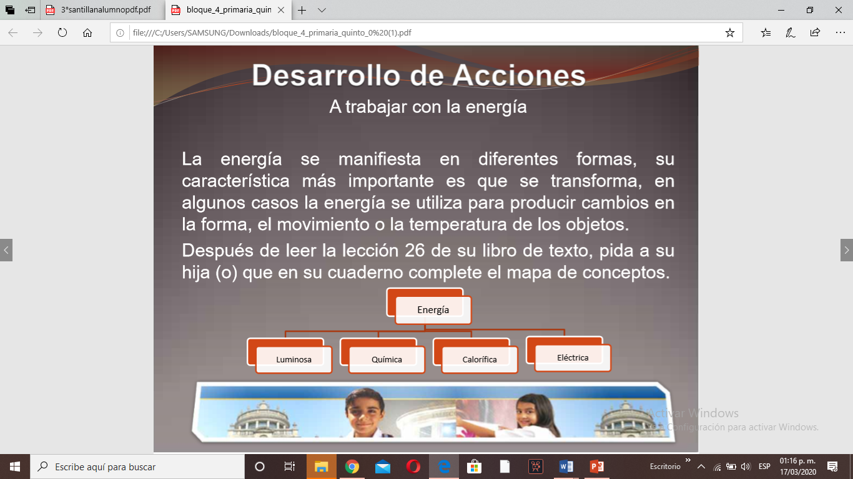
DESARROLLO DE LAS ACCIONES
A trabajar con la energía
La energía se manifiesta en diferentes formas, su característica más importante es que se transforma, en algunos casos la energía se utiliza para producir cambios en la forma, el movimiento o la temperatura de los objetos. Después de leer la lección 26 de su libro de texto, pida a su hija (o) que en su cuaderno complete el mapa de conceptos

Slide 19
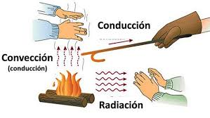
DESARROLLO DE LAS ACCIONES
Para transmitir energía
Cuando una forma de energía se transforma en otra, la energía que se genera puede transmitirse en forma de ondas a otro sitio donde se producen cambios en los cuerpos que la reciben. Apoye a su hijo (a) para que busque información en diversos materiales y dibuje en su cuaderno ejemplos de energía que se transmite a través de ondas sonoras y ondas sísmicas. Para complementar sus dibujos, escriba qué medidas de seguridad deberá seguir en la casa y la escuela en caso de sismo

Slide 20
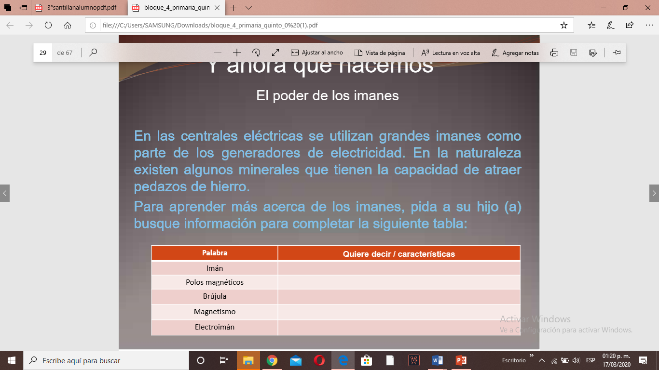
DESARROLLO DE LAS ACCIONES
En las centrales eléctricas se utilizan grandes imanes como parte de los generadores de electricidad. En la naturaleza existen algunos minerales que tienen la capacidad de atraer pedazos de hierro. Para aprender más acerca de los imanes, pida a su hijo (a) busque información para completar la siguiente tabla:

Slide 21
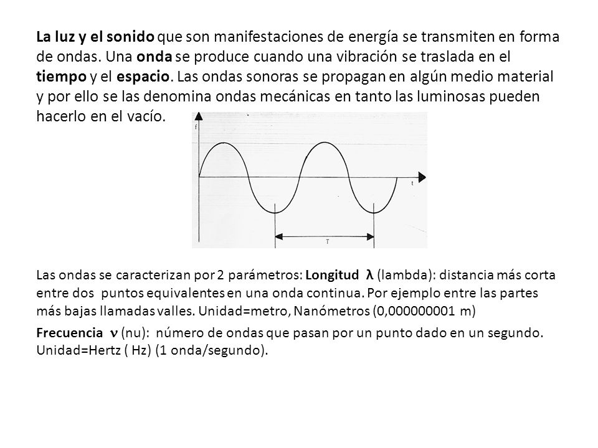
DESARROLLO DE LAS ACCIONES
Movimientos y deformaciones
Los cambios que se producen en un objeto dependen de la cantidad y el tipo de energía que se emplea para transformarlo. La acción de una fuerza provoca cambios de forma y tamaño. Para comprobar lo anterior, realice con su hija (o) la siguiente actividad: • Estire una liga o un resorte, transforme una bola de plastilina en una figura, atraiga objetos con un imán, lance un objeto hasta que choque con otro, se detenga o se desvíe. • ¿Qué tipo de materiales se deforman y cuáles recuperan su forma original al aplicar una fuerza? Registren sus conclusiones en el cuaderno

Slide 22
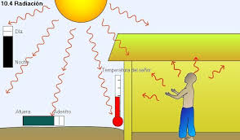
DESARROLLO DE LAS ACCIONES
Energía y sociedad La sociedad moderna no podría existir sin utilizar energía en todas sus formas. Los beneficios del uso de la energía vienen acompañados de problemas, por eso es importante que aprendamos a ahorrar energía, a evitar el mal uso y el abuso en su consumo. En familia diseñen un cartel con las recomendaciones que van a seguir para evitar el desperdicio de energía

Slide 23
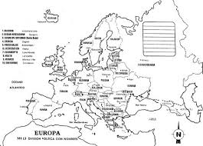
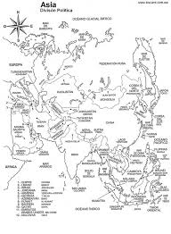
DESARROLLO DE LAS ACCIONES
Ayude a su hijo a elaborar una línea del tiempo ubicando temporal y espacialmente el periodo que abarca la Edad Media y el desarrollo de las culturas en Oriente . En la línea del tiempo divídanla en siglos y señalen el inicio y fin de la edad media
Solicite a su hijo que en dos mapas de Europa y Asia delimiten las regiones geográficas que ocupaban las culturas que se desarrollaron en Europa y el Oriente Analice que países ocupan esos espacios en la actualidad.

Slide 24
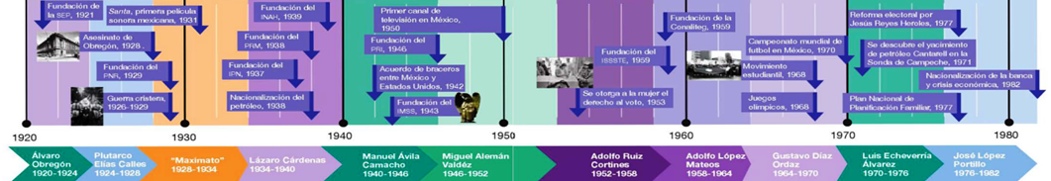
DESARROLLO DE LAS ACCIONES
Pediré que observen la línea del tiempo pág. 114 y el mapa histórico. Respondan en su cuaderno las siguientes preguntas:
De acuerdo con la línea del tiempo:
¿A qué siglo corresponde este periodo de estudio?
¿Cuántas décadas abarca la línea del tiempo?
¿Cuántos lustros pasaron entre la creación de la SEP y la fundación de la Conaliteg?
¿Quién fue el primer presidente en ocupar el cargo por un sexenio?
Observen los acontecimientos ocurridos entre las décadas de 1940 y 1980. ¿Qué proceso económico simultáneo permitió la fundación de instituciones de salud y la realización de eventos deportivos?

Slide 25
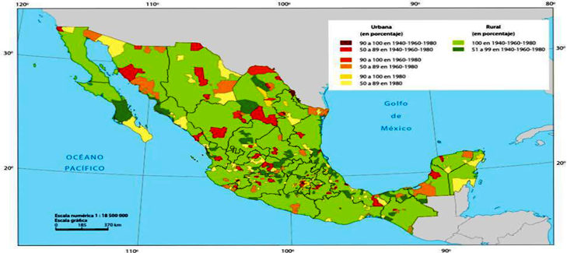
DESARROLLO DE LAS ACCIONES
¿Qué tipo de información proporciona? ¿Para qué puede servir esta información?
¿Qué periodo representa el mapa?
¿Qué prevalece, lo rural o lo urbano? ¿Por qué?
¿En qué regiones o entidades se concentró la población urbana?
¿A qué consideran que se debió el crecimiento de la población urbana? ¿Qué estaba pasando en México?
Investiguen cuáles son los estados más poblados del país en la actualidad. ¿Son los mismos que en el mapa?

Slide 26
DESARROLLO DE LAS ACCIONES
Pediré que al estudiar este bloque, irán registrando la información nueva que encuentren en cada tema y que esté relacionada con la pregunta.
Pediré que al terminar el bloque IV, completen el esquema de la sección Lo que aprendí y utilicen la información que registraron en su cuaderno.
Tema | Respuestas
¿Cuándo y dónde ocurrió?
¿Cómo sucedió?
¿Cuáles fueron sus causas?
¿Quiénes participaron?

Slide 27
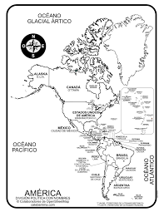
DESARROLLO DE LAS ACCIONES
Papá o mamá pídale a su hijo (a) que elabore un mapa del continente americano en donde se aprecie la división política deAmérica. Invite a su hijo (a) a que consulte su libro de texto y que investigue y desarrollé la monografía de un país del continente y que la comente en familia con el nombre oficial del país, capital, bandera, idiomas, localización y límites y otros aspectos como deportes que se practican, fiestas nacionales y tradiciones, utilizando materiales que se tengan a la mano como colores o tarjetas o cualquier tipo de material que se tenga a la mano. Se divertirá y aprenderá.

Slide 28
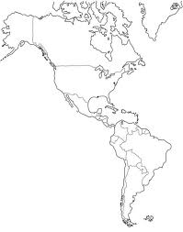
DESARROLLO DE LAS ACCIONES
En familia apoye a su hijo para que identifiquen en su mapa los países del continente , ayúdele a repasar banderas, nombres y capitales que se encuentran en la pag. 77 del libro de texto .
Apoye a su hijo a que realice actividades como un crucigrama en el que puedan repasar las capitales, islas, ríos, climas y nombres de las montañas mas representativas del continente americano

Slide 29
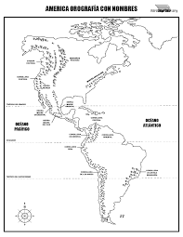
DESARROLLO DE LAS ACCIONES
Solicite a su hijo que escriba y responda las siguientes preguntas en su cuaderno
¿Cuáles son las montañas mas altas del continente americano? ¿Queríosson losmaslargos? ¿ Y los nombres de los principales lagos cualesson ? ¿ Cual es la catarata mas alta del mundo yelríomascorto delmundo? ¿Cuáles son las principales formas de relievedelcontinente américano?

Slide 30
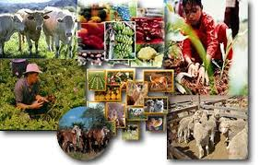
DESARROLLO DE LAS ACCIONES
Junto con su hijo (a) elabore una lista que contenga los siguientes elementos: la agricultura y actividades forestales así como las actividades ganaderas y pesqueras también la minería , las fuentes de energía y las materias primas para la industria y los países que predominantemente desarrollan dichas actividades. Los países de América con mayor desarrollo industrial y tecnológico.

Slide 31
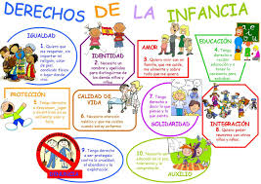
DESARROLLO DE LAS ACCIONES
Reunidos en familia reflexionen acerca de que en la democracia todos tenemos derechos y responsabilidades. Pídale que escriba una lista de todos los derechos y los servicios de que disfruta en su comunidad. Luego indíquele que al lado de cada derecho y/o servicio escriba cuál o cuáles son las responsabilidades que se deben de cumplir para seguir disfrutando de estos beneficios. Por ejemplo: ¿cuál será la responsabilidad que se adquiere con el derecho a la educación?, ¿cuál será la responsabilidad que se adquiere con el derecho a la salud? Reflexionan acerca de las siguientes interrogantes: ¿qué sucedería si las personas sólo tuvieran derechos y no obligaciones?,

Slide 32

DESARROLLO DE LAS ACCIONES
Reflexione con su hijo (a) sobre los siguientes cuestionamientos: ¿qué sucede cuando al tomar una decisión una o varias personas no están de acuerdo con la mayoría?, ¿es malo tener una opinión diferente a la de la mayoría? Solicite a su hijo (a) que escriba un pequeño cuento en el que se ejemplifique una situación de toma de decisiones en grupo y las diferentes maneras en las que se podrían poner de acuerdo, de manera que TODOS quedaran conformes con la decisión. Por ejemplo: cuando en una familia deciden lo que comerán en el cumpleaños de la abuela, si unos prefieren el pozole, otros quieren tamales y otros prefieren comer mole. ¿Cómo se podría resolver

Slide 33
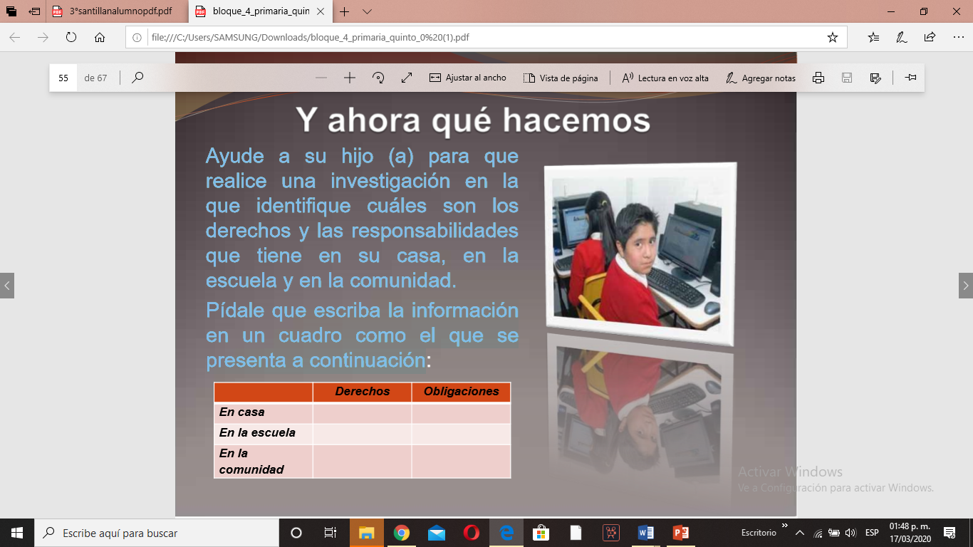
DESARROLLO DE LAS ACCIONES
Ayude a su hijo (a) para que realice una investigación en la que identifique cuáles son los derechos y las responsabilidades que tiene en su casa, en la escuela y en la comunidad. Pídale que escriba la información en un cuadro como el que se presenta a continuación

